Slide 1
Electrónica
Universidad del Valle de México (UVM)

Slide 2
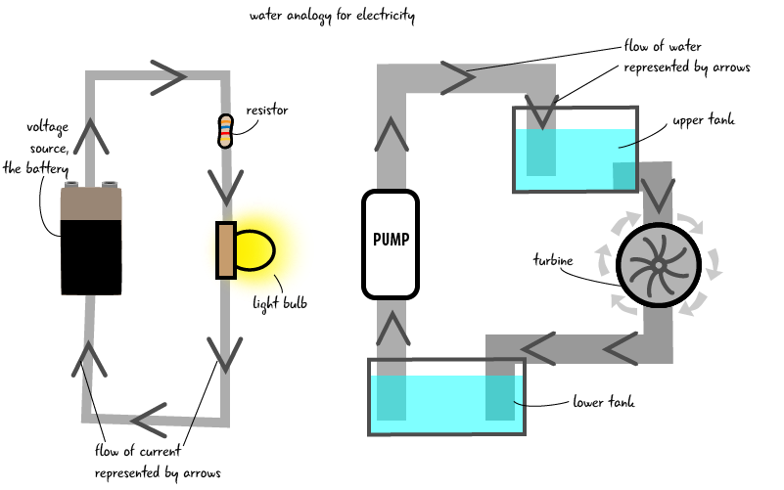
Analogía flujo de agua/corriente eléctrica

Slide 3
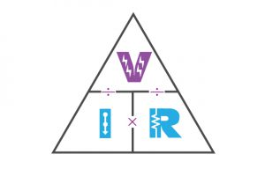

Ley de Ohm
La ley de Ohm establece que el voltaje a través de una resistencia es directamente proporcional a la corriente que fluye a lo largo de ésta.

Slide 4
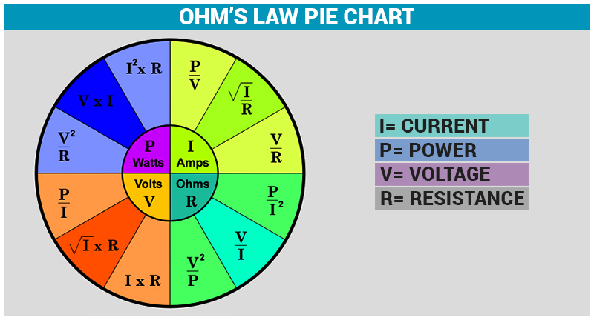
Ley de Ohm

Slide 5
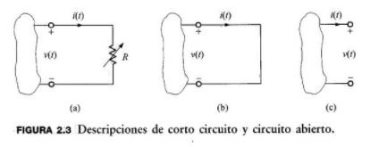
Ley de Ohm

Slide 6
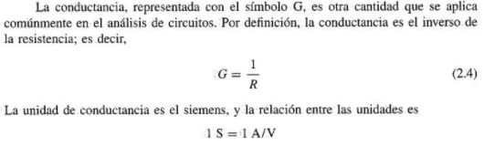
Ley de Ohm

Slide 7
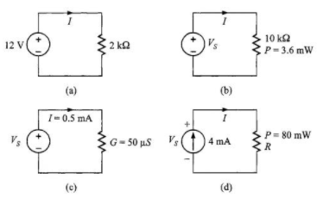
Ejercicios

Slide 8
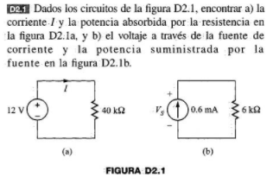
Ley de Ohm

Slide 9
Tarea 1
Del libro de Irwin hacer los ejercicios del 2.1 al 2.7 (p.85 y 86, 5ª edición).

